Slide 1


사회복지현장실습
오리엔테이션
1. 교과목의 이해
2. 현장실습 인정 조건
3. 실습기관 선정 방법 및 유의 사항
4. 실습 관련 일정과 행정처리
5. 사회복지사 자격증 취득을 위한 교과목 이수 안내
2021.04.01

Slide 2

사회복지현장실습
교과목의 이해
1

Slide 3

사회복지현장실습의 목적
: 예비 사회복지사로서의 업무수행 연습
3 / 14
실제 사회복지사가
업무에 임하는
마음가짐으로!
사회복지 서비스 기관 업무 이해
사회복지 실천 지식 및 기술의 활용 경험
진로 선택 및 취업 준비
Notes:
자신이 사회복지사라는 마음가짐으로 임하고
첫째, 사회복지 서비스 기관 업무를 이해하고
둘째, 사회복지 실천 지식 및 기술의 활용을 경험하고
셋째, 진로 선택 및 취업 준비의 단초를 마련하는 목표를 설정하고 임하도록 한다.

Slide 4
사회복지현장실습 교과목의 구성(1)
4 / 14
Γ 사회복지사업법 시행규칙 ˩ 제3조에 의거
대상
3학년
미이수 4학년
학점/평가
3학점
절대평가
평가방법
실습지도자 평가
지도교수 평가
현장에서의
실습 수업
set
사회복지사 자격증 취득을
위한 필수 조건
학교에서의
세미나 수업
Notes:
학과에 실습교과목은 사회복지현장실습 및 세미나 1, 2이다.
사회복지현장실습 및 세미나 1은 사회복지사 자격증 취득을 위한 필수 조건이고,
사회복지현장실습 및 세미나 2는 심화 실습 또는 다양한 사회복지분야의 현장을 경험하고자 하는 목적으로, 실습1이 선수과목이다.
사회복지현장실습 및 세미나 2는 자격증 취득 조건으로부터 자유롭기 때문에 보건복지부가 선정한 사회복지기관이 아니어도 되며,
사회복지가 부차적으로 수행되는 다양한 기관들에서 실습을 할 수 있다. 예를 들어, 국회의원 사무실, 연구원, 여성가족부의 위탁기관, 기업 사회공헌팀, 기타 시민단체 등이다.
사회복지현장실습1, 2는 모두 사회복지현장실습 세미나 수업과 세트로 수강을 해야 한다. 수강신청 시 반드시 동일한 교수로 수강 신청을 해야한다. 만일 두 과목의 담당교수가 다를 경우, 사회복지실습세미나 수업을 기준으로 담당교수가 정해진다.즉, 사회복지실습세미나의 담당 교수가 A이고, 사회복지현장실습의 담당교수가 B일 경우, 수강신청변경 시 담당교수는 A교수가 되고, 사회복지현장실습의 담당교수 B에서 A클래스로 변경하여야 한다.

Slide 5
사회복지현장실습
인정 기준
2

Slide 6

법적 조건
6 / 14
『사회복지사업법 시행규칙』 제 3조 관련
1)실습 시기 및 이수시간
2)실습기관 요건
3)실습기관실습지도자 자격 요건
4)실습세미나
Notes:
2019년 10월에 사회복지사업법 시행규칙이 일부개정으로 사회복지현장실습의 조건을 조정함으로 해서 질적 제고를 하였다.

Slide 7

1) 실습 시기 및 이수 시간
7 / 14
〮사회복지현장실습 교과목 개설 학기 직전 방학 중
  개설학기: 2학기
  실습시기: 여름방학
  사전 실습 불인정
〮 실습 시간: 160시간 이상
  2020학번부터 필수
  2019 이전 학번부터 가능한 160시간 이상 실습
  올해는 120시간 이수도 가능
2021학년도부터는 사전실습 불허.
必 여름방학에만
Notes:
실습 기간이 최소요건은 120 시간 이상에서 160시간 이수로 변경되었다. 이는 2020년 신입생부터 적용이 되지만, 시행규칙 개정의 의미가 실습시간 최소요건인 120시간으로는 부족하다는 의미를 갖고 있으므로 가능한한 160시간을 하도록 한다.
추천리스트에 있는 기관이 120시간만 한다고 하는 경우 외에는 필히 160시간을 이수하도록 한다.

Slide 8
2)실습 기관의 요건
8 / 14
사회복지사업을 수행하는 기관, 법인, 시설 또는 단체일 것
보건복지부장관으로부터 선정되었을 것
다음의 요건을 모두 갖춘 기관 실습 지도자가 2명 이상 상근할 것
1) 1급 사회복지사 자격증을 취득한 후 3년 이상의 사회복지 실무경험
2) 2급 사회복지사 자격증을 취득한 후 5년 이상의 사회복지 실무경험
3) 기관 실습이 실시되는 연도의 전년도에 8시간 이상의 보수교육을 받았을 것
Notes:
-반드시 실습기관으로 인정되는 곳이어야 함. 2019년 10월에 개정 공시된 사회복지사업법에 의해 보건복지부로부터 실습 인정기관으로 등록된 기관에서만 실습이 가능하다.
-인정기관 리스트는 ‘한국사회복지사협회의 자격관리센터의 공지’에서 확인할 수 있다. 보건복지부가 인정한 실습기관 중 기존 실습생들로부터 받은 피드백과 지도를 통해 확보한 정보를 토대로 학과의 실습 추천 기관 명단을 홈페이지 공지사항에 마련해 두었다. 가능한한 이 목록을 활용하여 실습기관을 선택하도록 하며, 이외 기관에서 실습하려고 하는 경우 반드시(必) 실습담당 교수(최경숙)와 상의 바람.
-실습 성적은 실습평가서로 반영되고, 실습세미나 성적은 이론수업을 듣고 상대평가로 진행된다.

Slide 9
그런 조건을 갖춘 기관이란 걸 어떻게 알아내요?
9 / 14
한국사회복지사협회 자격관리센터 홈페이지
  http://lic.welfare.net/Index.action
  ‘사회복지 현장실습 선정기관 현황’에서 검색
학과 홈페이지 게재
  최근 선정기관 리스트
  학과 추천의 실습기관 리스트
* 1,2과 다를 때 실습담당 교수님과 상의 必
Notes:
- 학과의 추천 기관 리스트 외의 기관에서 실습해야 하는 경우에는 본인이 하고자 하는 기관이 ‘한국사회복지사협회’에 공지해 놓은 실습 선정기관 리스트에 있는 기관인지 확인하고, 최경숙 교수와 상의한다.
실습에 관한 한 모든 예외상황 발생 시에는 무조건 최경숙 교수님과 상의하여 진행하도록 한다.

Slide 10
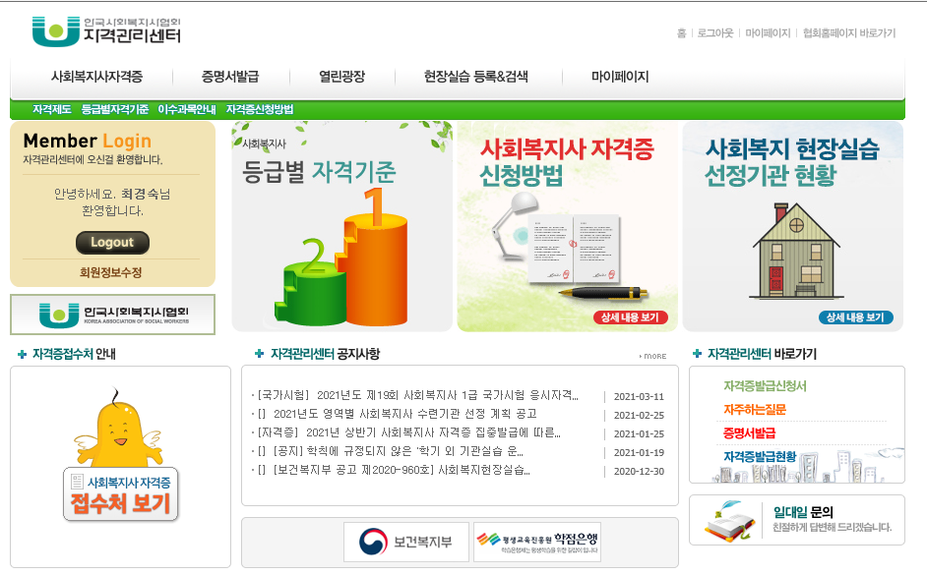
10 / 14
Notes:
한국사회복지사협회 자격관리센터 홈페이지에 들어가서, 1) 현장실습 등록&검색 클릭 2) 사이드 메뉴에 있는 등록기관 검색을 클릭하여 확인한다.

Slide 11
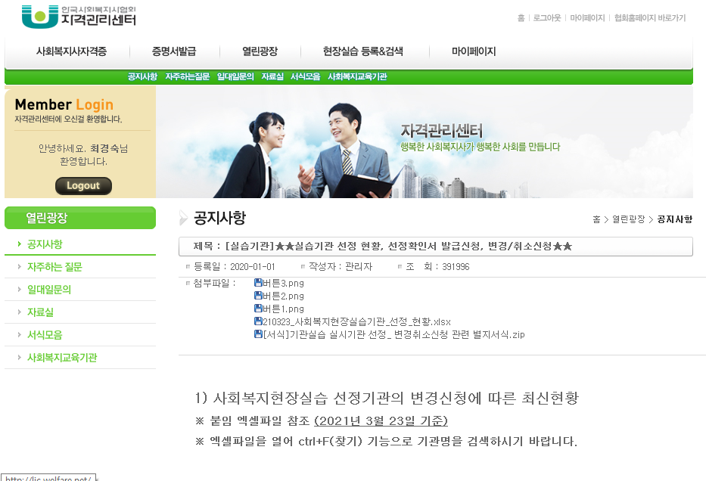
11 / 14
Notes:
한국사회복지사협회 자격관리센터 홈페이지에 들어가서, 1) 현장실습 등록&검색 클릭 2) 사이드 메뉴에 있는 등록기관 검색을 클릭하여 확인한다.

Slide 12
실습기관 선정 방법
및 유의 사항
3

Slide 13
실습기관 선정 방법과 신청
13 / 14
진로 희망 분야 선정
  분야별 사회복지기관 유형 파악
  보건복지부 선정 실습기관 리스트 검토
  실습 희망기관 모집 공고 확인
  학과 실습 추천기관 리스트와 대조
  리스트에 없는 기관일 경우 실습담당교수와 면담 상의
실습하고자 하는 기관에 서류 제출
기관에서 실습 가능 통보 받으면 학과에 실습신청서 제출
Notes:
실습지도 시스템이 잘 구축되어 있는지를 수집할 수 있는 가능한 자원을 활용하여 확인한다. 선배 네트워크 활용한 정보 수집, 기관이 실습을 진행해 온 역사, 실습지도 일정 및 계획표 제시 등

Slide 14
실습기관 선정 시 고려할 사항
14 / 14
실습지도 시스템
취업과의 연계
  취업하고자 하는 기관 또는 분야에서
  임용기준에서 기관 실습을 전제로 하는지
  취업하고자 하는 분야에서 전통, 우수 기관들
실습하고자 하는 기관의
실습생 또는 대학생 대상으로 진행하는 프로그램 여부
Notes:
실습지도 시스템이 잘 구축되어 있는지를 수집할 수 있는 가능한 자원을 활용하여 확인한다. 선배 네트워크 활용한 정보 수집, 기관이 실습을 진행해 온 역사, 실습지도 일정 및 계획표 제시 등

Slide 15
사회복지현장실습 관련
일정과 행정 처리
4

Slide 16

사회복지현장실습 관련 일정 (1)
16 / 14
4-5월
실습기관 결정 및 실습 신청
6월 중
실습배치 전 이론교육
7-8월
실습 실행: 현장실습 수업
9-11월
사회복지현장실습: 학교수업
11월 중
실습 보고회 & 실습 평가회
실습 오리엔테이션
4월
사회복지현장실습1 과목 신청!!!
Notes:
-지금 하고 있는 실습 오티가 1차이고 6월에 있는 실습 안내 및 기초교육이 2차 오티인데 이 두가지 오티는 수업의 출석점수로 반영된다.
-실습기관마다 공고가 늦게 뜨기도 해서 실습신청이 4-6월까지 늦춰질 수도 있다.
-6월 중에 있을 실습 안내 및 기초교육의 내용은 실습을 나가기 전 알아야 할 이론이나 기술, 실습일지 및 보고서 작성 등을 비롯해 인권문제 및 성폭력 문제도 포한된다.
-실습보고회는 3-4학년이 발표하고 대상은 1-2학년이다. 아직 정확한 날짜는 미정이나 주로 11월 20일 이후 수/목요일에 실시된다.

Slide 17

사회복지현장실습 관련 일정 (2)-1
17 / 14
  사회복지현장실습 오리엔테이션
  일시: 2021년 4월 1일 16:30~17:30
  장소: 사회과학대학 2호관 강당
  실습지 선정 : 4-5월
  실습신청 공문 발송 : 4-6월 중순까지
  * 단, 기관 별 실습생 모집 기간이 상이할 수 있음
4월
  실습 오리엔테이션
4-5월
  실습기관 결정 및 실습 신청
Notes:
모집공고가 늦게 뜨는 기관이 있음.
지금 하는게 일차 오티, 2차 오티는 6월 기말고사 이후에 실시 될 실습 오리엔테이션 및 기본 교과교육이다. 둘다 출석점수로 반영됨

Slide 18
신청서 서식 (2)-2
18 / 14
대구대 사회복지학과 홈페이지(http://dsw.daegu.ac.kr) 에서
공지 사항 > 서식 자료실 > 실습 서식 총괄 > 실습신청서
 아래와 같은 실습신청서 다운 받아 공란(빈칸)없이 작성하여 학과 사무실에 제출.
사회복지현장실습 신청서
실습신청자 | 성명 |  | 학년
 | 학교/학과 |  | 학번
 | 연락처 |  | E-mail
 | 주소
실습기관 | 기관명 |  | 연락처
 | 실습기간 |  | FAX
 | 기관주소
개인정보 수집‧ 이용 및 제3자 제공동의서 | 본인의 개인정보를 제공할 필요성을 인식하고, 대구대학교가 개인정보 보호법에 따라 다음의 개인정보를 수집·이용 및 제3자에 제공하는 것에 동의합니다. (중략) 본인은 본 동의서 내용을 충분히 숙지하였으며 이에 동의합니다. 2021년 월 일 성 명 : (인)
Notes:
신청서 작성 시 실습기관명을 정확히 기재하도록 요청하기. 홈페이지나 기관과 통화시 문의하여 정확한 명칭 기재하도록

Slide 19
사회복지현장실습 관련 일정 (3)
19 / 14
  일정: 6월 말 기말고사 이후 예정
  실습 전 필수 이수
  실습에 필요한 기술〮지식에 대한 검토
  실습 중에 발생할 수 있는 문제나 어려움에 대한 안내 및 질의 응답
  실습활동 : 7-8월
  주요활동 내용
    실습생들의 실습활동
    기관 및 학교의 슈퍼비전 실시
    실습 상황 검토
6월 중
  실습 배치 전 이론교육
7-8월
  실습 실행: 현장실습 수업
Notes:
모집공고가 늦게 뜨는 기관이 있음.
지금 하는게 일차 오티, 2차 오티는 6월 기말고사 이후에 실시 될 실습 오리엔테이션 및 기본 교과교육이다. 둘다 출석점수로 반영됨

Slide 20
사회복지현장실습 관련 일정 (4)-1
20 / 14
  일정 : 9-11월
  사회복지 현장실습 수업 진행
  반드시 수강신청 시에 사회복지현장실습1 과목으로 수강할 것
  일정 : 9-11월 (실습 및 세미나 수업 진행)
  실습 보고회 : 11월 (1회 / 4시간)
9-11월
  사회복지현장실습: 학교수업
11월 중
  실습 보고회 & 실습 평가회

Slide 21
사회복지현장실습 수강신청 (4)-2
21 / 14
★ 8월 수강 신청 시,
사회복지현장실습1 과목을 반드시 신청할 것!
실습을 했다고 해서 현장실습 과목을 수강하지 않아도 되는 것이 아님
* 사회복지사 자격증 발급을 위한 이수과목과 학과 졸업학점을 잘 숙지하여,
학사관리에 차질이 생기지 않도록 유념하시기 바랍니다.
Notes:
세미나 수업은 실습내용을 바탕으로 토론, 피드백 진행(실제 이론 수업을 진행하며 상대평가 )

Slide 22
실습확인서 발급 시 주의사항 (4)-3
22 / 14
‘실습확인서’ 발급 시, 실습 지도교수 란은 비워두고 발급
‘실습 지도교수’ 란은 실습 시 기관을 방문하신 교수님이 아닌, 2학기에 수강하는 사회복지현장실습1 과목 교수님의 성함
실습 종료 후 실습확인서는 학생이 받아도 되지만,
실습지도자 평가서는 기관에서 학교로 직접 제출해야 함
실습확인서는 학생이 보관하며, 자격증 신청 시 반드시 원본 제출해야 하는 서류

Slide 23
실습확인서 발급 시 주의사항 (4)-4
23 / 14
사회복지현장실습 확인서 |  |  |  |  | <2017.05.23.개정>
실 습 생 인적사항 | 성 명 |  | 생 년 월 일 | ※‘주민등록번호’ 앞자리 6개
 | 전화번호 |  | 휴 대 전 화
 | 학교/학과명 |  | 실습지도교수 성명 | *비워두세요*
위와 같이 실습 내용을 확인합니다. 년 월 일 실습지도자 : (서명 또는 인) 실 습 기 관 : ( 직 인 ) 년 월 일 실습지도교수 : * 비워두세요 * (서명 또는 인) 한국사회복지사협회장 귀하
http://lic.welfare.net/lic/ViewPracticalNotice.action
Notes:
2017년 5월 23일에 새로이 개정된 실습확인서 양식을 사용하고 기관에 실습지도교수 성명란은 비워달라고 요청하기.

Slide 24
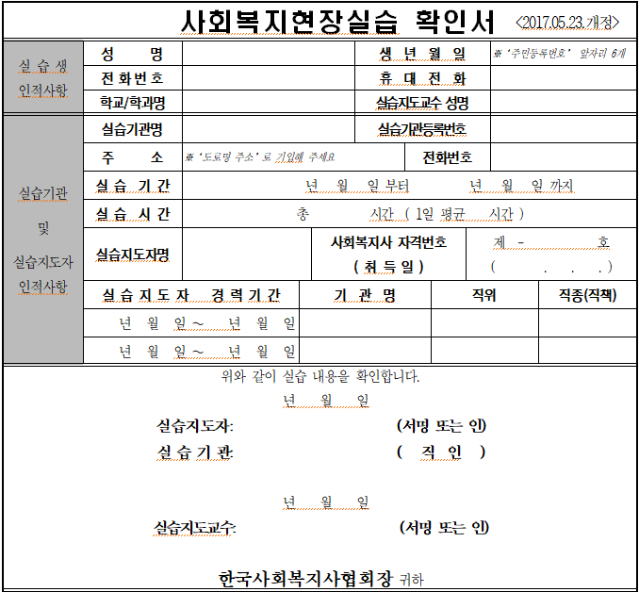

Slide 25
사회복지사 자격증 취득을
위한 교과목 이수 안내
5

Slide 26
사회복지사 자격증 취득을 위한 교과목 이수 안내 (1)
26 / 14
1) 사회복지사 자격증 1, 2급 공통 이수 기준
보건복지부령이 정하는 사회복지학 전공 교과목과 사회복지관련 교과목
필수과목 10개, 선택과목 7개를 각각 이수한 자 = 총 51학점 이수
학사학위를 취득한 자 (졸업자)
2) 사회복지사 자격증 1급 이수 기준
사회복지사 1급 국가 시험에 응시 후 합격한 자
Notes:
1급 응시자격은 학교에서 필수 및 선택 이수과목을 듣고 졸업한 후 2급 자격증을 받으면 부여된다.

Slide 27
27 / 14
사회복지사 자격증 취득을 위한 교과목 이수 안내 (2)
필수 이수 과목 10과목/30학점 이상 반드시 이수하여야 함
필수과목 | 사회복지사 1급 자격시험 과목
사회복지현장실습 | 사회복지학개론 | 사회복지실천론 | 사회복지정책론
사회복지 현장실습 | 인간행동과 사회환경 | 사회복지실천기술론 | 사회복지행정론
 | 인간행동과 사회환경 | 지역사회복지론 | 사회복지법제
(출처 : 한국사회복지사협회 자격관리센터)
Notes:
아동복지론, 청소년복지론, 노인복지론, 장애인복지론, 여성복지론, 가족복지론, 산업복지론, 의료사회사업론, 학교사회사업론, 정신건강론, 교정복지론, 사회보장론, 사회문제론, 자원봉사론, 정신보건사회복지론, 사회복지지도감독론, 사회복지자료분석론, 프로그램 개발과 평가, 사회복지발달사, 사회복지윤리와 철학

Slide 28
28 / 14
사회복지사 자격증 취득을 위한 교과목 이수 안내 (3)
선택 이수 과목 7과목/21학점 이상 반드시 이수하여야 함
가족복지론 | 가족상담 및 가족치료 | 교정복지론 | 국제사회복지론
노인복지론 | 복지국가론 | 빈곤론 | 사례관리론
사회문제론 | 사회보장론 | 사회복지역사 | 사회복지와 문화다양성
사회복지와 인권 | 사회복지 윤리와 철학 | 사회복지자료분석론 | 사회복지지도감독론
산업복지론 | 아동복지론 | 여성복지론 | 의료사회복지론
자원봉사론 | 장애인복지론 | 정신건강론 | 정신건강사회복지론
청소년복지론 | 프로그램 개발과 평가 | 학교사회복지론
(출처 : 한국사회복지사협회 자격관리센터)
Notes:
-의료사회사업론은 우리학과 과목인 의료사회복지론으로 열리고, 학교사회사업론은 학교사회복지론으로 열린다. 교과목 명칭이 동일하지 않으나 내용이 동일하다고 인정되어 동일교과목으로 봐준다.
-한사협에서 선택과목으로 제시한 것 중, 청소년 복지론과 산업복지론, 사회복지지도감독론은 2019년도 사회복지학과 교과 과정에 포함되어 있지 않다.

Slide 29
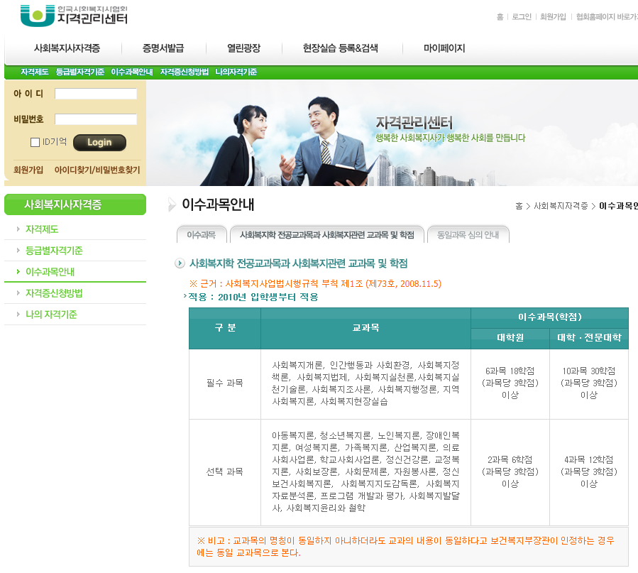
29 / 14
1
3
2

Slide 30
사회복지학과 교과과정(학년, 명칭)
30 / 14
학년
명칭
장애인복지론( 3학년 2학기)
→ 2학년 1학기
여성복지론 (4학년 1학기)
→ 2학년 2학기
의료사회복지론 (4학년 1학기)
→ 3학년 1학기
교정복지론 (4학년 1학기)
→ 3학년 2학기
사회복지 윤리와 철학 (2학년 1학기)
→ 4학년 1학기
사회복지 법제와 실천 (3학년 2학기)
→ 4학년 1학기
사회복지개론 → 사회복지학개론
사회복지발달사 → 사회복지역사
정신보건사회복지론
→ 정신건강사회복지론
사회복지프로그램개발과 평가
→ 프로그램 개발과 평가
가족치료 → 가족상담 및 치료
사회복지법제
→ 사회복지법제와 실천
임상사회복지실습 & 세미나
→ 사회복지실습2 & 세미나2

Slide 31
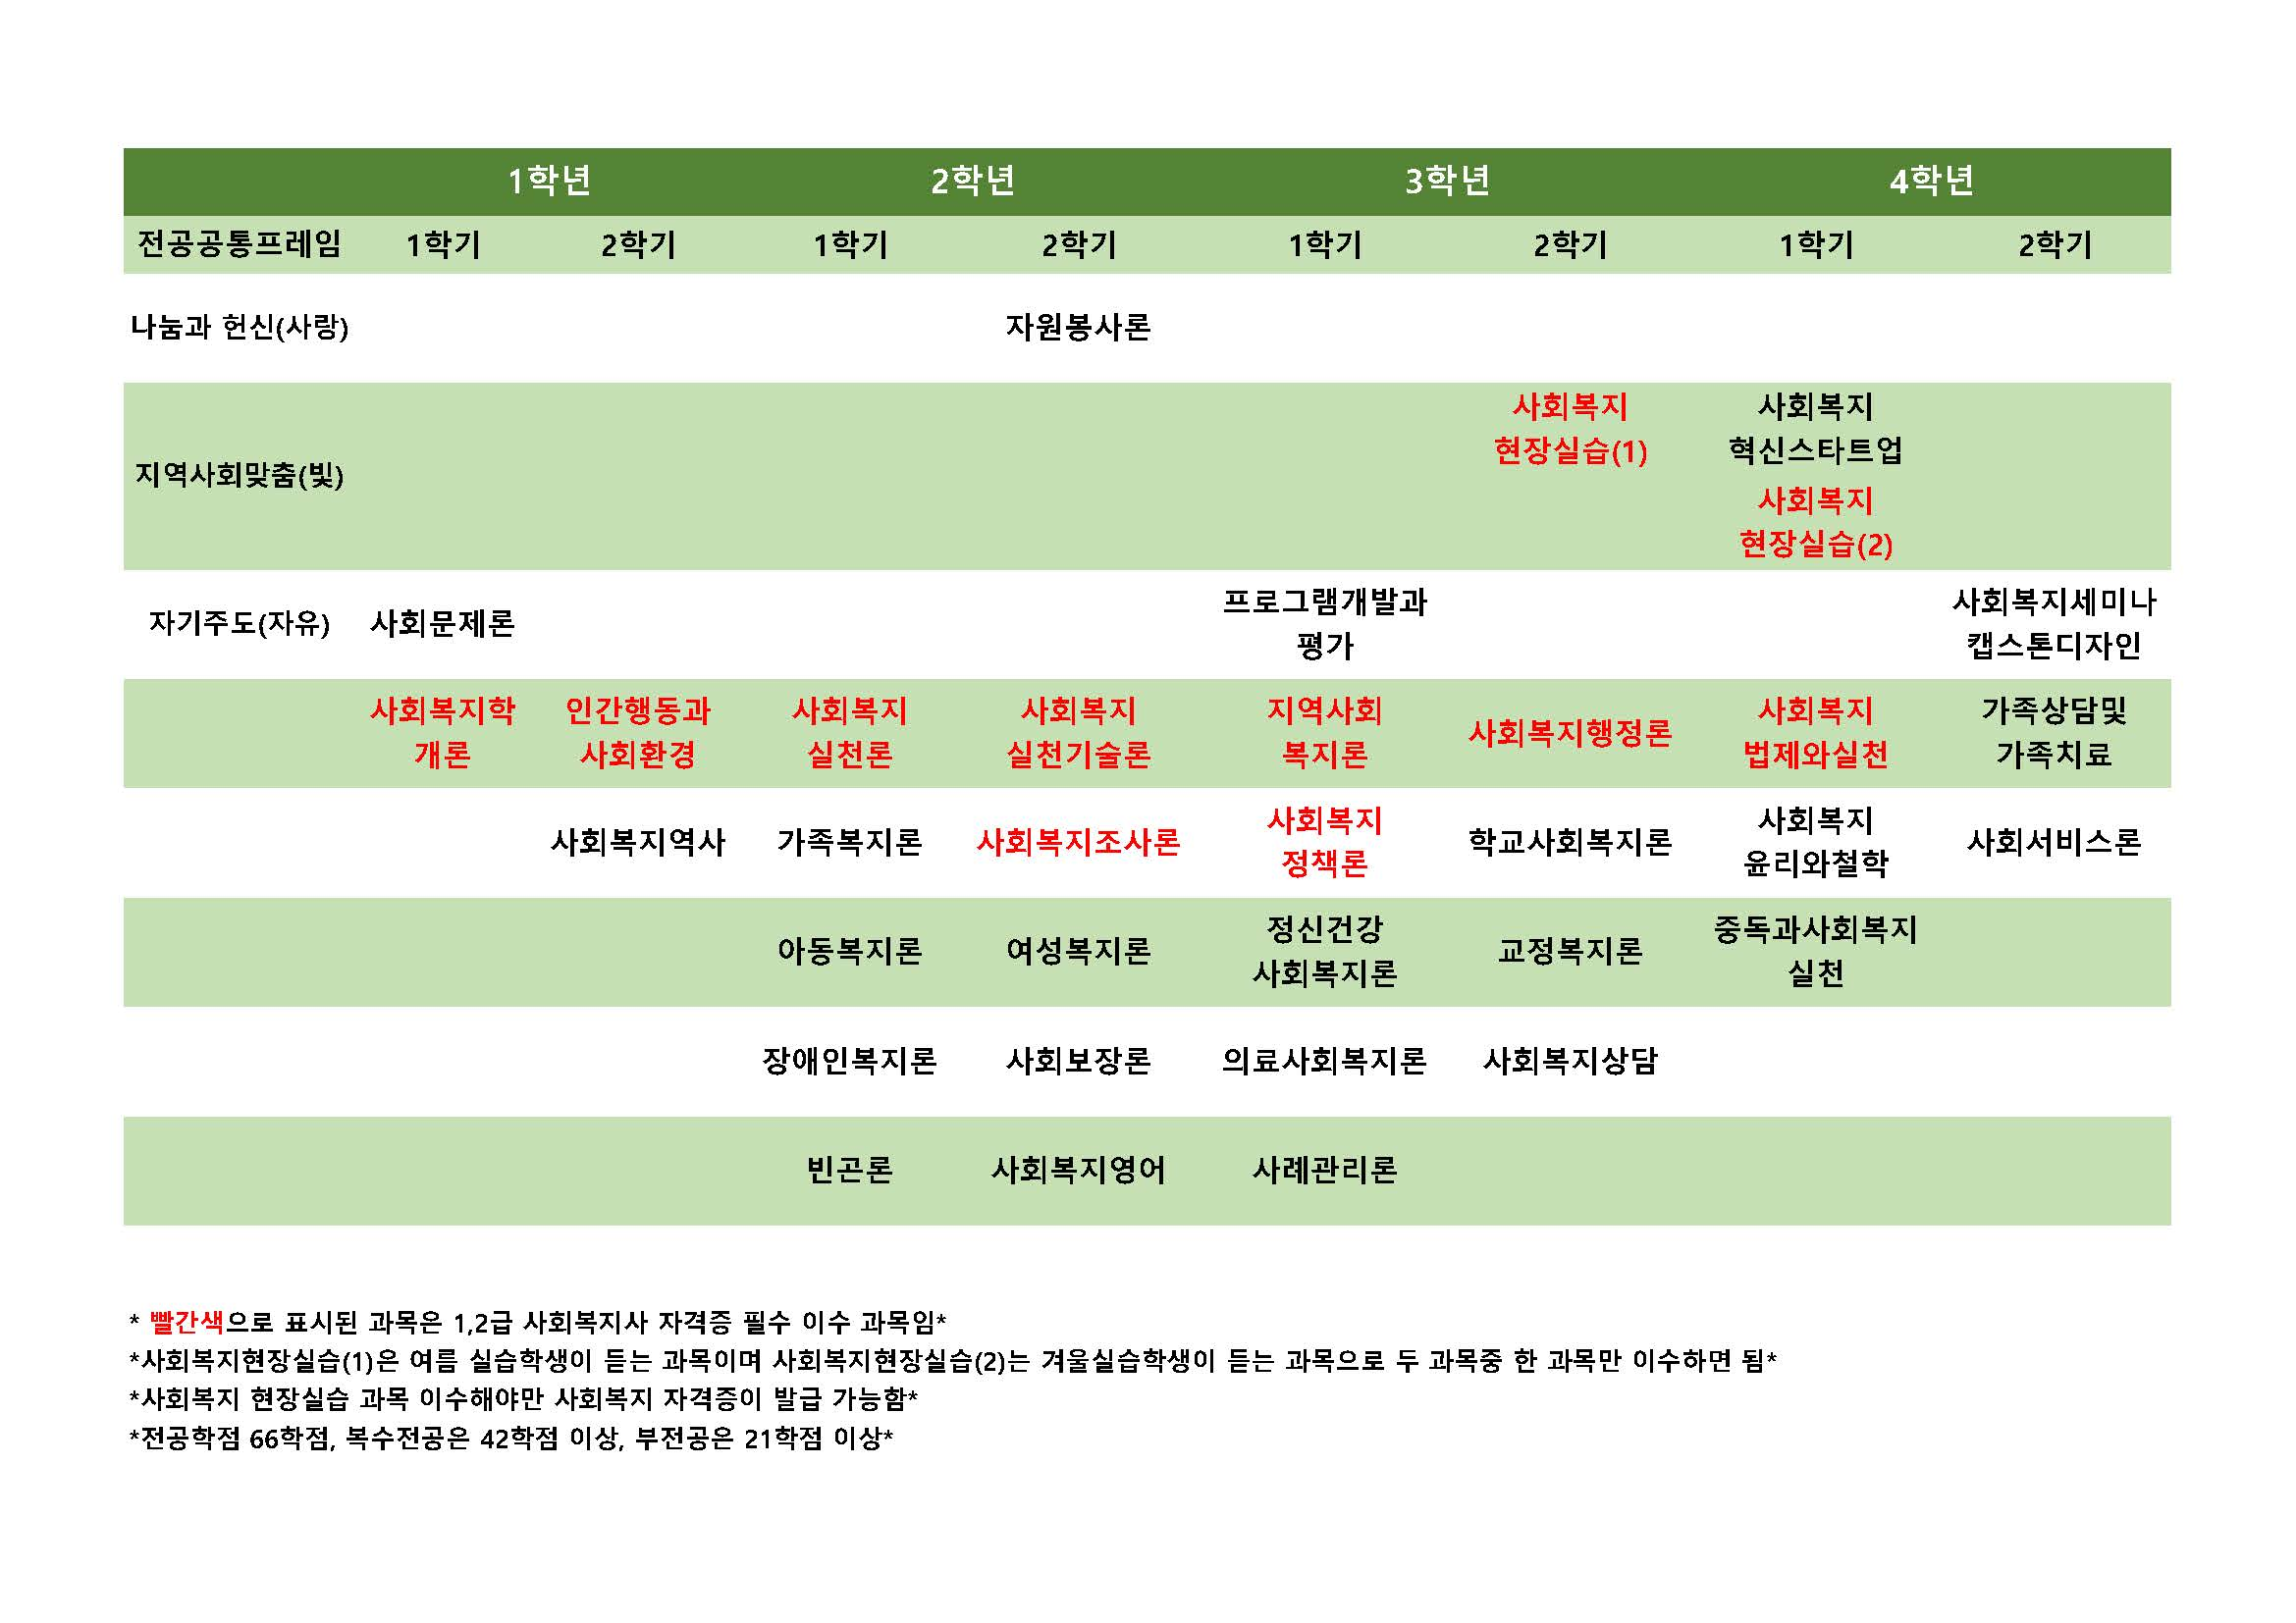
사회복지학과 교과과정(변경 후)

Slide 32
교과목 명칭변경에 따른 재수강 안내
교과목 명칭의 변경으로, 이번 학기(2021-1학기) 부터 교과목 변경되기 전의
교과목은 재수강이 불가능함.
ex) ‘사회복지법제’(변경 전) 교과목을 이미 이수한 학생도 이번 학기에
개설 되는 ‘사회복지 법제와 실천’(변경 후) 교과목을 수강신청 할 수 있음.
즉, 전공 과목으로 두 과목 모두 이수 가능함.
※ 단, 사회복지 법제(변경 전) 교과목을 이미 들은 학생은
자격증과목으로 따졌을 때는 꼭 다시 듣지 않아도 됨

Slide 33
사회복지학과 학사 안내
33 / 14
사회복지학과 학생
부•복수전공학생
타과
동일교과
전공학점으로 인정됨
전공학점으로 인정되지 않음
전공필수 과목
사회복지학과에서 개설되는
과목으로 이수하지 않아도 됨
반드시 사회복지학과에서
개설되는 과목으로 이수하여야 함
예시
ex) 지역사회개발복지학과의
[사회복지프로그램개발 및 평가] 과목을 이수할 시, 전공학점으로 인정 안 됨.
(교과목 명이 한 글자라도 틀릴 시 인정 X)
ex) 산업복지학과에서 개설되는 [사회복지실천론]을 이수할 시, 전공학점으로 인정됨.
ex) 사회복지학과에서 개설되는
[사회복지실천론]을 이수할 시,
전공학점으로 3학점이 인정됨.
ex) 산업복지학과에서 개설되는
[사회복지실천론]을 이수할 시,
전공학점으로 인정되지 않음.
[프로그램개발과평가] : 전공선택
[사회복지실천론] : 전공필수
Notes:
사회복지학과 학생이 타과의 동일교과목을 이수하여도 전공학점으로 인정이 되지만 한글자라도 교과목 명이 틀리면 절대 인정 안됨.

Slide 34
사회복지현장실습 관련 문의 사항
34 / 14
궁금하거나
상의할 내용이 있으면
언제든지 노크해 주세요~
방문상담: 사과대 2호관 2208A 호
전화 상담: 053)850-4578
이메일: kschoi33@daegu.ac.kr
Notes:
자신이 사회복지사라는 마음가짐으로 임하고
첫째, 사회복지 서비스 기관 업무를 이해하고
둘째, 사회복지 실천 지식 및 기술의 활용을 경험하고
셋째, 진로 선택 및 취업 준비의 단초를 마련하는 목표를 설정하고 임하도록 한다.

Slide 35

Thank You!

